Slide 1
Театральне мистецтво
Виконали Поречна Поліна та Гома Анастасія

Slide 2
"Український національний театр"
У серпні 1917 року був створений перший державний театр України - Український національний театр
Новоутворений осередок складали митці найвищого рівня.

Slide 3
1918 р.
У Києві в 1918 р. було відкрито три театри — Державний драматичний (очолили О. Загаров і Б. Кривецький), Державний народний і Молодий.
Новий театр у своїй діяльності схилявся до реалістично-психологічної школи; у його репертуарі були п'єси українських та зарубіжних драматургів.
На початку березня 1918 р. в Києві відбулося відкриття театру малих форм «Новий театр «Дім інтермедій»під керівництвом М. Бонч-Томашевського. Працювали театри легкої комедії «Пел-Мел» та Єврейський театр.

Slide 4
Молодий театр
Молодий театр очолив Лесь Курбас. Однодумцем і помічником його був Гнат Юра.
Керований Л. Курбасом театр категорично пориває з традицією старого побутового театру, орієнтує його на модерні течії західноєвропейського театру.
Свій перший сезон театр відкрив п'єсами "У пущі" Лесі Українки і "Затоплений дзвін" Г. Гаупт-мана. Справжньою несподіванкою для театралів стали постановки трагедії "Цар Едіп" Софокла та поеми "Гайдамаки" Т. Шевченка.

Slide 5
1919-1920рр.
У березні Український театр драми та опери був реорганізований у Перший театр Української Радянської Республіки імені Шевченка.
У серпні 1919 р. уряд УСРР перетворив на державні всі кращі театри.
Наваторський театр Леся Курбаса відійшов від традиційних етнографічних форм у театральному мистецтві.
У 1920 р. Курбас створив виставу за поемою Т. Шевченка «Гайдамаки».
У 1919 р. було засновано Новий драматичний театр ім. І. Франка, на чолі якого став молодий Гнат Юра.

Slide 6
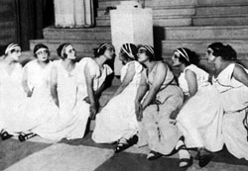
Сцена з п’єси “Цар Едіп”

Slide 7
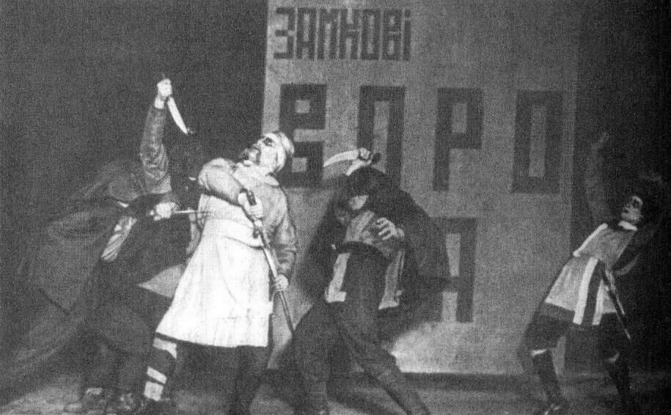
Сцена з поеми “Гайдамаки”

Slide 8
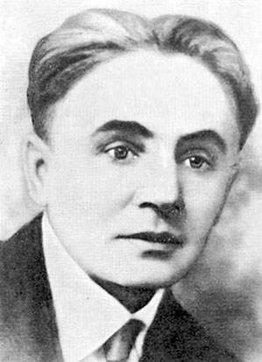
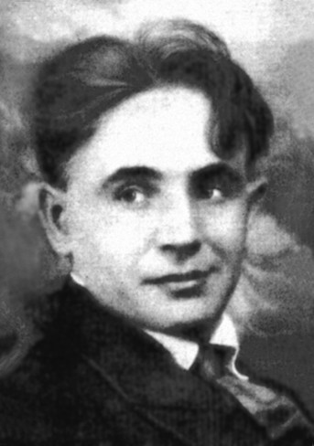
Лесь Курбас

Slide 9
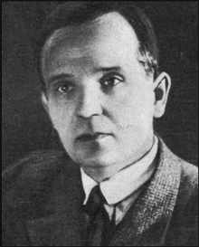
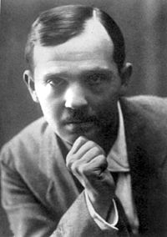
Гнат Юра

Slide 10
Дякуємо за увагу!

